Slide 1
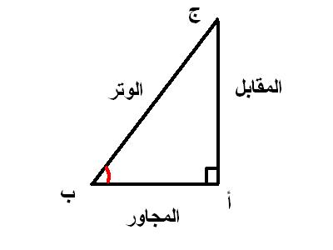
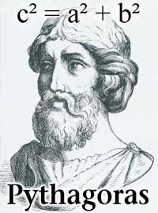
منى والنسب المثلثية وقاعدة الفيثاغورث
عمل الطالبة : مريم عبدالمجيد
الصف : 10-1

Slide 2
بداية القصة
منى طالبة في الصف العاشر ، طلبت معلمتها من الصف إختيار أمثلة من الحياة تمثل المثلث القائم الزاوية ، وبينما مها تسير في ساحة المدرسة .....

Slide 3
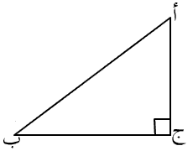
قررت مها إتخاذ المزلقة وهو الشكل المناسب لتطبيق القواعد الأربعة
كانت مقاسات عناصر المثلث الستة للمثلث هي
الطول للضلع 1: 8
الطول للضلع 2 : 7
الوتر : 10
الزاوية1 : 43
الزاوية 2: 47
43
10m
8m
47
7m

Slide 4
في البداية قامت بحساب0 cos
Cos=a = 7
h 10
0=cos-1 7
10
0=45.57’
(
)
10m
7m

Slide 5
(2.قامت بحساب0 tan
Tan0 =o = o
a 8
Cos43=o
8
O=cos43*8
O= 5.85m
43
8m

Slide 6
3) قامت بحساب0 sin
Tan0=o =o
a 8
=tan47=o
8
=tan47* 8
O=8.57m
8m
47

Slide 7
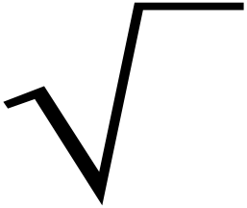
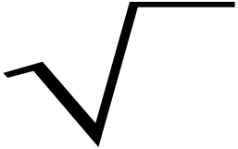
4) قامت بحساب الضلع المفقود بإستخدام نظرية فيثافورث
2
X =(10*10)+(7*7)
X = 100+49
X= 149=
X= 12.2m
10m
x
7m

